Slide 1
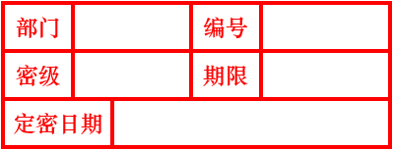
6σ报告——
多场景扫描增强架构
部门：移动服务
项目牵头人：蒋涛
项目Champion：郝金隆
项目启动日期：2025年03月
项目完成日期：2025年06月
当前进展：
I
D
O
V
移动服务
核心商密
10年
2025年月3日

Slide 2
识 别
Identify

Slide 3
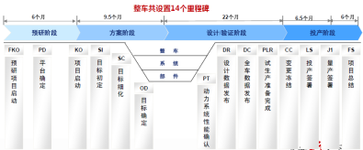
DFSS项目注册表
绿带姓名：
蒋涛
项目发起人：
王钰森
项目开始日期：
2025年03月
项目名字：
多场景扫描增强架构
项目完成日期：
2025年9月
部门：
移动服务
项目组员：
软件开发工程师：蒋涛
测试工程师：袁子昊
技术负责人：王钰森
利益相关方：
国内：引力域APP、启源APP、长安凯程APP
国外：DEEPAL
工程技术专家：
王钰森
DFSS项目启动所在
新车开发阶段
项目类型：
√
类型1：开拓新市场，开发一款新产品打开一个新市场
类型2：获取新市场的市场份额，现有产品的改款
类型3：提升市场利润率和获得销售增长，开发一款新产品进入现有市场
类型4：降低成本，现有产品的改款
类型5：降低因质量差引起的返工和三包成本
其它：请具体描述

Slide 4
DFSS项目注册表
业务背景：
海外iOS DEEPAL用户反馈在车库扫描二维码失败问题。
一、客户反馈：在车库光线不好的情况下，扫码车机二维码，需要反复尝试多次，体验很差。
二、测试数据：在强、弱光场景时，扫码成功率低，平均2-3次才成功一次。
三、现状痛点：现有扫码方案依赖系统原生能力，识别率差。
项目目标：
优化强光（≥1000nit）、弱光（≤50nit）下扫码识别能力； 自研智能扫码架构，扫码成功率 ≥95%。
主要研究成果：
自研动态光适应算法，支持强光抑制与弱光增强；
扫码模块独立化，支持独立集成；
支持线上扫码数据实时统计。
主要约束、
风险、障碍：
约束：需兼容现有业务逻辑，避免引入新的兼容性问题。
风险：项目周期紧张，算法优化与测试可能占用大量时间，影响整体进度。
障碍：极端光照场景的模拟测试设备不足，可能导致测试覆盖率不达标。
GB / BB 签字：
蒋涛
发起人签字：
王钰森

Slide 5
团队组成
项目名称
多场景扫描增强架构
倡导者
部门负责人
王钰森
项目指导/BB/MBB
郝金隆
项目负责人
毛朝龙
蒋涛
定制应用开发总师王钰森
定制应用开发总师王钰森
软件开发工程师安俊/毛朝龙
测试工程师
袁子昊
技术支持
毛朝龙
业务需求提出人
统筹项目进展
平台功能设计
移动端开发
软件功能测试
系统性能测试
开发过程技术支持

Slide 6
项目计划
项目阶段 | 日期 | 主要活动内容
I 定义 | 20250305-20250415 | 项目定义、VOC、需求整理、需求重要度分析、需求转换
D 开发 | 20250415-20250631 | 功能分析、系统设计、迭代计划
O 优化 | 20250701-20250731 | 软件开发、集成测试及设计调整
V 验证 | 20250801-20250901 | 功能验证

Slide 7
识别（Identify）—客户之声
面对面访谈
通过访谈5+开发相关人员、技术负责人和测试一位。收集了8+条开发相关现存问题：
技术负责人：王钰森；测试团队-袁子昊；开发：毛朝龙、安俊、白浩、杨高伟、罗中华…
① 极端光环境下扫码成功率极低，核心功能受阻；
存在问题：
测试反馈海外APP在强光车机亮度≥1000nit下扫码成功率仅 43%，弱光环境光照≤50lux，成功率仅 55%。
技术负责人反馈海外iOS DEEPAL扫码组件基于客户端原生扫码识别能力，未对扫描图片进行处理。
国内 APP（引力域、启源、凯程）使用的腾讯智能扫码组件，单次调用成本 0.045 元
国内APP扫码组件体积达 50M，导致各 APP 安装包基础体积增加接近8-10%。
腾讯智能扫码组件云服务未支持海外国家，无法在海外APP上使用。
各 APP（引力域、启源、凯程、海外 DEEPAL）扫码模块独立开发，无统一复用框架。
新APP接入扫码功能，需修改 APP 主流程代码，兼容性风险增加。
被动接收用户反馈，无法统计 “扫码失败原因、机型等基础参数。
② 国内付费组件成本高、体积大，双重消耗资源；
③ 组件复用机制缺失，开发测试资源严重浪费；
④ 模块耦合度高，接入风险大；​
⑤ 扫码数据监控缺失，问题定位滞后；
…

Slide 8
识别（Identify）—需求识别
问题根因：为何极端光照下二维码难以识别？
二维码识别的底层逻辑：“算法通过区分黑白模块的边界，解析编码信息”，算法能正常工作的前提是：图像具备 “清晰的黑白边界、无失真的色彩信息、稳定的帧质量”。
场景 | 问题维度 | 具体问题表现 | 对扫码的直接影响
强光环境（≥1000 nits）下的核心问题 | 曝光失控 | 图像整体过曝、发白，二维码黑白模块的边界泛化、消失。 | 识别算法无法定位和分割二维码的“黑”与“白”。
 | 色彩失真
 |  | 高光区域色彩饱和度急剧下降，表面产生强烈反光、光斑。 | 二维码的深色模块因反光变“亮”，与浅色模块混淆。
 | 对比度失效
 |  | 最黑与最白的绝对差值减小，整个图像趋于一片灰白。 | 二维码赖以生存的高对比度特征消失，识别基础不复存在。
 | 视频帧预处理 | 传感器噪声与过曝区域的像素溢出交织，图像信噪比低。 | 预处理算法需要对抗“虚假信息”，稳定帧质量的难度大增。
弱光环境（≤50 nits）下的核心问题 | 曝光不足 | 图像整体欠曝、昏暗，二维码的黑色模块难以与背景区分。 | 二维码整体“隐藏”在黑暗中，算法无法发现目标。
 | 色彩信噪比低 | 色彩信息被大量随机噪点（噪点）覆盖，色偏严重。 | 彩色噪点干扰了二维码轮廓的清晰度，引入误判。
 | 对比度微弱 | 黑白模块的亮度值非常接近，反差不足。 | 算法边缘检测困难，无法精确勾勒出二维码的方阵结构。
 | 视频帧预处理 | 帧与帧之间抖动明显，且存在大量随机噪点和色彩噪点。 | 预处理的首要任务是锐化。
 | 灰度化 | 在原始彩色噪点的基础上直接灰度化，会得到布满亮暗噪点的灰度图，进一步干扰识别。 | 必须在灰度化之前或之后进行有效的噪声抑制。

Slide 9
识别（Identify）—需求识别
1、整理三大渠道反馈的问题，并将问题通过分析转化成需求KJ：
问题 | 分析 | 需求 KJ | RS（需求规格）
极端光环境下扫码成功率极低 | 系统识别的是单个帧的图片，需要捕获系统的视频帧，再去优化图片识别。 | 视频帧预处理 | 增强强弱光下扫码识别能力，扫码识别率达>=95%。
 | 极端光会打乱色彩平衡 —强光下二维码色彩过饱和（白块泛色、黑块发灰），弱光下色彩暗淡且有噪点（二维码边缘糊成杂色），两种情况都会让识别算法 “分不清黑白块”；需根据环境光调饱和度（强光降饱和、弱光降噪点），让二维码色彩回归清晰。
 |  | 色彩优化
 | 强光下画面 “过曝”（二维码白块亮到刺眼，与黑块反差消失），弱光下 “欠曝”（黑块暗到没细节，二维码轮廓融在阴影里），这是扫码失败的核心原因；只有动态调曝光度（强光减 0.3EV 防过曝、弱光加 0.7EV 补光），才能让画面明暗适中，二维码的黑白边界显出来。
 |  | 曝光优化
 | 不管强光还是弱光，都会让画面 “对比度变低”—— 强光下整体偏亮，二维码黑白块 “都发灰”；弱光下整体偏暗，黑白块 “都发黑”，识别算法抓不住边界；需针对性提对比度（强光提 1.2 倍、弱光提 1.4 倍），让黑块更黑、白块更白，突出二维码的格子结构。 | 对比度优化
 | 彩色图受光线影响大（比如不同光线下二维码可能偏红、偏蓝），会干扰算法判断；转成灰度图后，图像只剩黑白灰，简化了信息，算法不用处理色彩偏差，只需识别 “明暗差异”，不管强光弱光，二维码的明暗层次都更稳定，识别更准。 | 灰度化
国内付费组件成本高、体积大，双重消耗资源 | 现在用的腾讯扫码组件，一是 “花钱多”—— 单次调用 0.045 元；二是 “占空间”—— 组件体积 50M，让各 APP 安装包变大 8%-10%；只有自己开发轻量引擎，才能做到 “不花钱” 且 “体积小（<1M）”，同时解决成本和体积两个问题。 | 自研轻量扫码引擎 | 使用自研免费方案，包体积占用<1M。
组件复用机制缺失，开发测试资源严重浪费 | 引力域、启源、凯程、海外 DEEPAL 这 4 个 APP，扫码模块都是 “单独做”—— 开发要重复写一样的代码（比如二维码解析、结果回调），测试要重复测一样的场景（强光、弱光、不同机型），光开发就浪费 10 人 / 天；如果把扫码模块做成 “独立插件”，所有 APP 都能直接用，不用重复开发，迁移时 1 个人 1 天就能搞定，能省大量人力和时间。 | 独立化模块 | 模块化开发，迁移其他APP成本<=1人/天
模块耦合度高，接入风险大 | 现在扫码模块和 APP 主流程 “绑得紧”—— 要给新 APP 接扫码功能，或者改扫码模块的功能，必须动 APP 的核心代码（比如登录流程、首页逻辑），很容易改出 bug（比如改扫码后登录闪退）；只有定个 “标准接口”（像统一的 “插头”），APP 按接口规则接就行，不用碰核心代码。 | 标准化接口 | 提供接入标准文档，不影响APP核心业务流程。
扫码数据监控缺失，问题定位滞后 | 现在只能等用户反馈 “扫码失败”，但不知道是强光、弱光还是手机型号导致的，也不知道哪个地区、哪个时段失败多；比如之前海外弱光投诉，花了 1 周才查到是原生组件没适配；只有加 “数据埋点”，实时记扫码成功 / 失败、时间、手机型号，才能一有问题就看数据，快速定位原因，不用等用户催。 | 收集与分析 | 接入数据埋点，实时监控扫码成功率。

Slide 10
一
识别（Identify）
2、需求整理
亲和图
使用亲和图，对原始需求进行提炼、整理和分类，得到初始需求，归类为3个类别：动态光适应、模块化开发与兼容、数据监控。
多场景扫描增强架构
动态光适应
模块化与兼容
数据监控
视频帧预处理
独立化模块
收集与分析
色彩优化
标准化接口
曝光优化
自研轻量扫码引擎
对比度优化
灰度化

Slide 11
一
识别（Identify）
3、需求重要度分析
成对比较
需求排序成对比较 |  | A | B | C | D | E | F | G | H | I
 |  | 视频帧预处理 | 色彩优化 | 曝光优化 | 对比度优化 | 灰度化 | 独立化模块 | 标准化接口 | 自研轻量扫码引擎 | 收集与分析
A | 视频帧预处理 | — | — | — | — | — | — | — | — | —
B | 色彩优化 | A | — | — | — | — | — | — | — | —
C | 曝光优化 | C | C | — | — | — | — | — | — | —
D | 对比度优化 | A | B | C | — | — | — | — | — | —
E | 灰度化 | A | B | C | D | — | — | — | — | —
F | 独立化模块 | A | B | C | D | E | — | — | — | —
G | 标准化接口 | A | B | C | D | E | F | — | — | —
H | 自研轻量扫码引擎 | A | B | C | D | E | F | G | — | —
I | 收集与分析 | A | B | C | D | E | F | G | H | —
需求重要度排序：C>A>B>D>E>F>G>H>I>J>K>L
Notes:
按小类排序

Slide 12
开 发
Develop

Slide 13
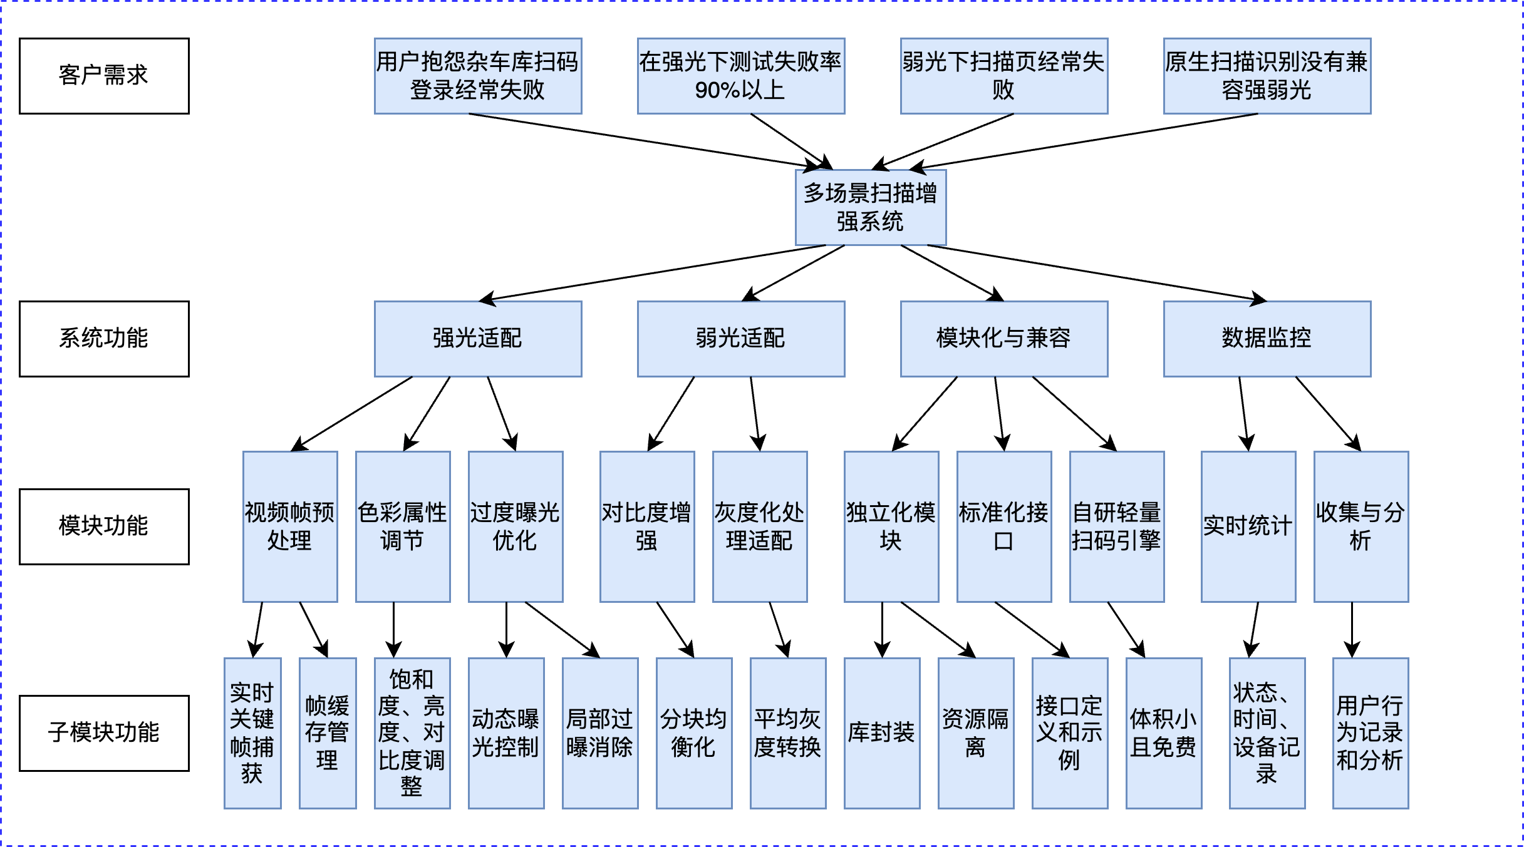
二
开发（Develop）
1、功能分析
FAST分析：对产品功能进行分解，从需要实现的功能到如何实现进行层层深入分析。

Slide 14
二
开发（Develop）
2、子系统设计
功能定义与概念设计
功能编号 | 一级功能 | 二级功能 | 三级功能 | 四级功能 | 需求跟踪 | 概念设计
Fun01_CS | 多场景扫描增强架构 | 动态光适应 | 视频帧预处理 | 视频帧管理 | R1.1 | 方案 1：通过坐标映射裁剪二维码 ROI 区域（减少无效像素处理），支撑 R1.1 “增强识别能力”。
 |  |  |  |  | R1.2 | 方案 1（强光场景）：亮度降低 - 0.2（基于 1000nit 强光测试，该参数可避免白块过饱和），饱和度保持 1.0； 方案 2（弱光场景）：亮度提升 0.35、饱和度降低 0.8（解决≤50lux 下色彩暗淡问题，测试验证：色彩干扰减少 40%）。
 |  |  | 色彩优化 | 饱和度、亮度调整
 |  |  |  |  | R1.3 | 方案 1（强光场景）：曝光量降低 - 0.3EV（规避过曝导致的黑白块反差消失； 方案 2（弱光场景）：曝光量提升 0.7EV（温和提亮，避免噪点激增，极端弱光≤10lux 时需配合补光逻辑）。
 |  |  | 曝光优化 | 强光減弱
 |  |  |  | 弱光增加
 |  |  | 对比度优化 | 动态调整对比度 | R1.4 | 方案 1（强光场景）：对比度提升 1.2 倍（增强光线层次，使黑块灰度值降低 15%）； 方案 2（弱光场景）：对比度提升 1.4 倍（避免暗部细节丢失，测试验证：弱光下边界识别率提升 35%）。
 |  |  | 灰度化 | 转为灰度图 | R1.5 | 方案 1：采用 RGB 通道 0.299:0.587:0.114 标准加权计算灰度值，后续通过 Otsu 自适应二值化处理（将灰度图转为黑白二值图，消除色彩干扰，解决 “色彩偏差导致识别失败” 的痛点）。
 |  | 模块化与兼容 | 独立化模块 | 库封装 | R2.1 | 方案 1：封装跨平台 Framework，创建独立命名空间 （避免与现有组件命名冲突）；
 |  |  |  | 资源隔离
 |  |  | 标准化接口 | 接口定义和示例 | R2.2 | 方案1:定义全流程标准接口，附调用示例。
 |  |  |  |  | R2.3 | 方案1：基于系统框架二次开发、资源压缩实现安装包体积 < 1M（满足 “体积小” 需求）。
 |  |  | 自研轻量扫码引擎 | 体积小且免费
 |  | 数据监控 | 收集与分析 | 用户行为记录和分析 | R3.1 | 方案 1：扫码数据（用户 ID、机型、扫码时间、结果）传输至后台，支撑问题定位与算法优化。

Slide 15
二
开发（Develop）
4. 技术架构设计
技术架构搭建
业务层
扫描二维码
扫描条形码
弱光环境
强光环境
原生功能逻辑
光适应层
色彩优化
曝光优化
对比度优化
灰度化
APP服务层
视频捕获
视频帧预处理
APP系统层
相机服务

Slide 16
二
开发（Develop）
5. 技术架构设计
技术选型
序号 | 项目 | 可选技术选型 | 最佳选择 | 是否需重点论证
1 | 原生架构模式 | MVC/MVVM | MVVM | 否
2 | 技术架构 | 组件化/模块化/耦合化 | 组件化
3 | 数据存储服务 | Sqlite3/Coredata | Sqlite3 | 否
4 | IOS | OC/Swift | Swift | 否

Slide 17
二
开发（Develop）
6. 任务拆解
功能架构设计：开发任务依赖关系分析
序号 | 开发任务项 | 依赖项
1 | 扫一扫界面渲染开发 | 无
2 | 视频帧预处理开发 | 1
3 | 色彩属性调节开发 | 1、2
4 | 曝光优化开发 | 1、2
5 | 对比度优化开发 | 1、2
6 | 灰度化处理适配开发 | 1、2
7 | 独立化模块开发 | 无
8 | 标准化接口开发 | 无

Slide 18
二
开发（Develop）
7. 任务拆解
功能架构设计：开发任务依赖关系分析
序号 | 开发任务项 | 依赖项
9 | 自研轻量扫码引擎 | 无
10 | 收集与分析 | 无

Slide 19
二
开发（Develop）
8. 任务拆解
开发任务重要性及难易程度分析
重要性
1.扫一扫界面渲染开发
3.色彩属性调节开发
4.曝光优化开发
5.对比度优化开发
6.灰度化处理适配开发
1
2
4
3
开发难度
9.自研轻量扫码引擎
2.视频帧预处理开发
7.独立化模块开发 8.标准化接口开发
10.收集与分析

Slide 20
二
开发（Develop）
9. 任务拆解
开发计划
序号 | 开发任务项 | 开发周期
1 | 扫一扫界面渲染开发、视频帧预处理开发 | 2025.06.01-2025.06.20
2 | 色彩属性调节开发、. 曝光优化开发、对比度优化开 | 2025.06.21-2025.07.10
3 | 灰度化处理适配开发、独立化模块开发、标准化接口开发 | 2025.07.11-2025.07.20
4 | 自研轻量扫码引擎、收集与分析 | 2025.07.20-2025.07.30

Slide 21
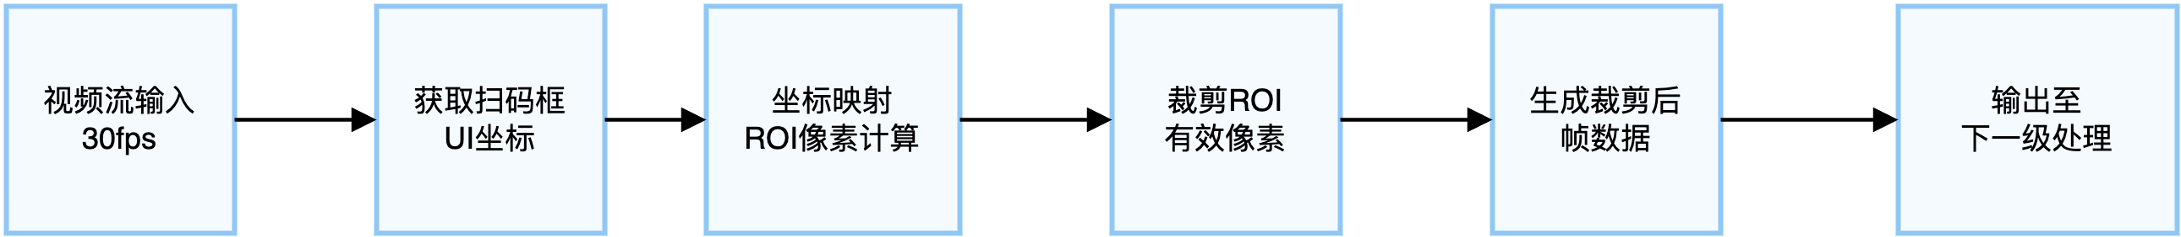
二
开发（Develop） 视频帧预处理
一、需求追溯 支撑 R1.1 “增强强弱光下扫码识别能力”，对应概念设计中 “视频帧预处理” 功能（裁剪二维码 ROI 区域，减少无效像素处理）
二、方案设计
ROI 区域裁剪：坐标转换公式，ROI像素坐标X = 扫码框原点X / 屏幕宽度 × 视频帧宽度，同理计算 Y、宽、高
三、实现流程
四、核心实现
CGRect scanFrame = self.scanRect.frame;
CGSize frameRes = CGSizeMake(1920, 1080); // 参考概念设计分辨率
_cropX = scanFrame.origin.y / screenH * frameRes.width;
_cropY = (screenW - scanFrame.origin.x - scanFrame.size.width) / screenW * frameRes.height;
CVImageBufferRef imgBuf = CMSampleBufferGetImageBuffer(sampleBuffer);
return [self createCropBuffer:imgBuf x:_cropX y:_cropY w:_cropW h:_cropH];

Slide 22
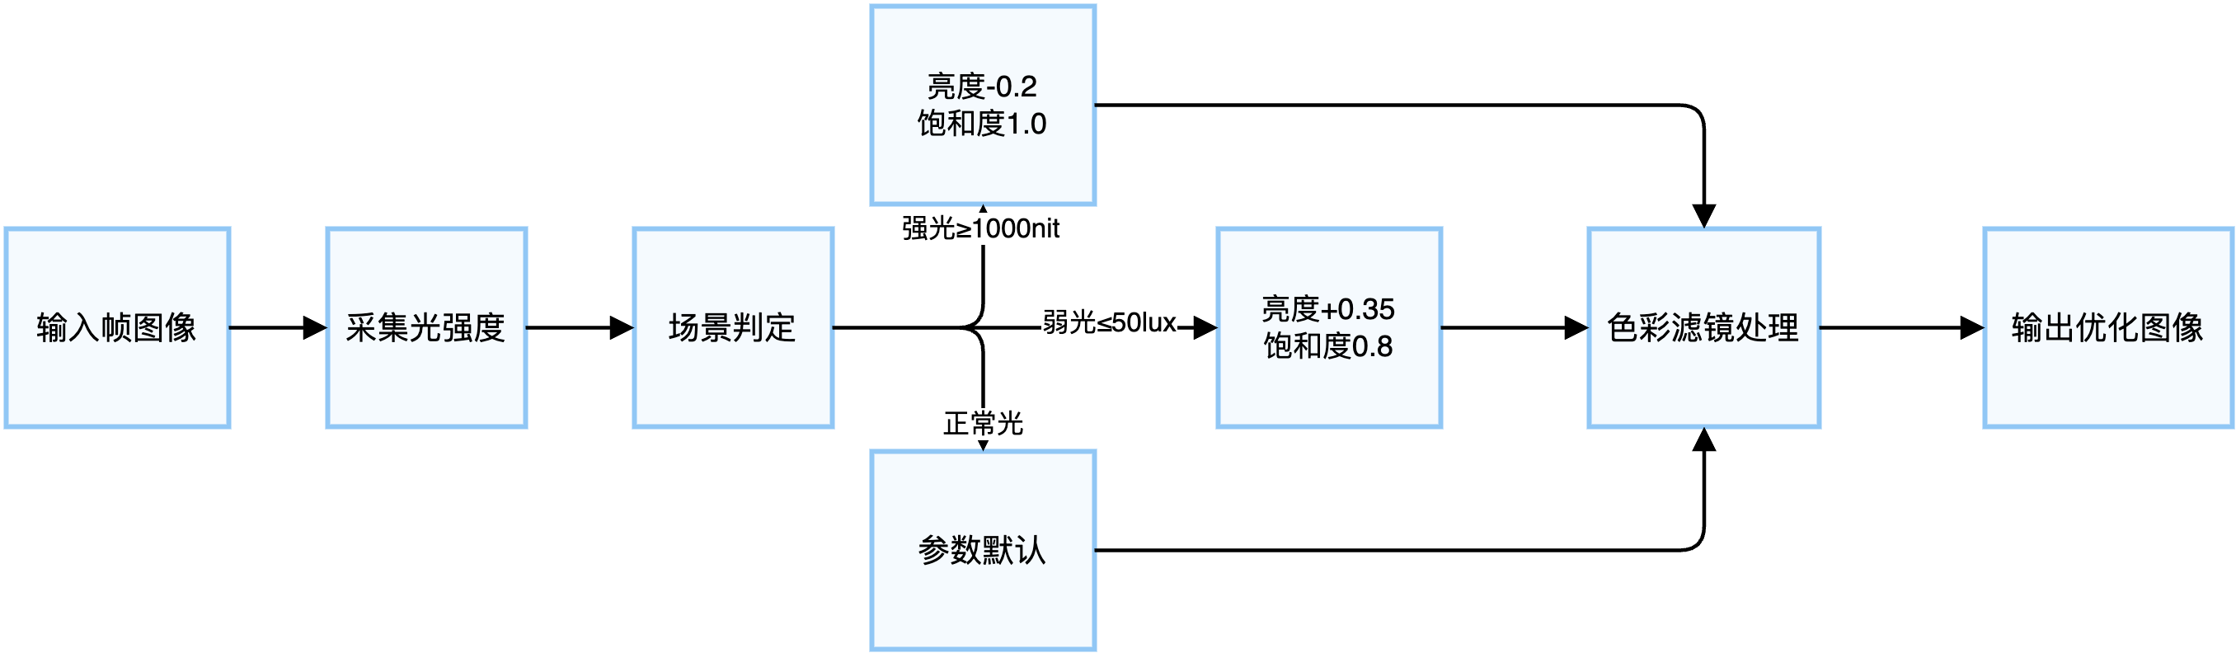
二
开发（Develop） 色彩优化
一、需求追溯 支撑 R1.1 “增强强弱光下扫码识别能力”，对应概念设计中 “曝光优化” 功能（强光减曝、弱光增曝）
二、方案设计
通过光线传感器 + 相机曝光值双重判定（参考概念设计阈值），强光：曝光量 - 0.3EV（规避过曝），弱光：曝光量 + 0.7EV（温和提亮）。
三、实现流程
四、核心实现
AVCaptureDevice *device = [AVCaptureDevice defaultDeviceWithMediaType:AVMediaTypeVideo];
[device lockForConfiguration:nil];
CGFloat ev = (lightIntensity≥1000) ? -0.3 : (lightIntensity≤50 ? 0.7 : 0);
[device setExposureTargetBias:ev completionHandler:nil];
if (lightIntensity≤10) [device setTorchLevel:0.3]; // 30%补光
[device unlockForConfiguration];

Slide 23
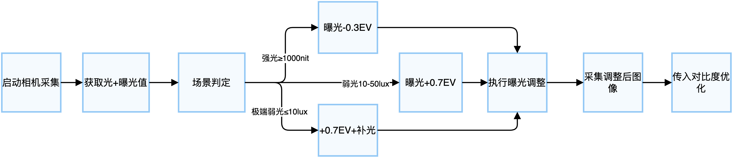
二
开发（Develop） 曝光优化
一、需求追溯 支撑 R1.2 “色彩优化”，解决强光白块过饱和、弱光色彩噪点干扰识别的问题。
二、方案设计
通过光线传感器区分强光（≥1000nit）、弱光（≤50lux）、正常光。
强光下：亮度降低-0.2，饱和度保持1.0。弱光下：亮度提升 0.35、饱和度降低 0.8。
三、实现流程
四、核心实现
CIImage *ciImg = [CIImage imageWithCGImage:img.CGImage];
CIFilter *filter = [CIFilter filterWithName:@"CIColorControls"];
[filter setValue:ciImg forKey:kCIInputImageKey];
filter.kCIInputBrightnessKey = (intensity≥1000) ? @(-0.2) : @(0.35);
filter.kCIInputSaturationKey = (intensity≥1000) ? @(1.0) : @(0.8);
CIContext *ctx = [CIContext contextWithOptions:nil];
CGImageRef outImg = [ctx createCGImage:filter.outputImage fromRect:ciImg.extent];
return [UIImage imageWithCGImage:outImg];

Slide 24
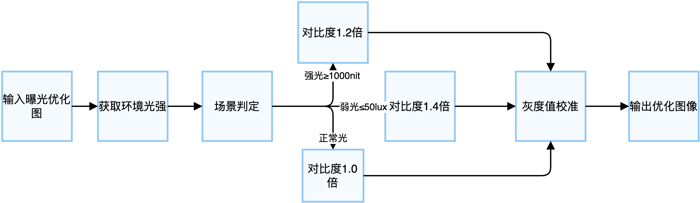
二
开发（Develop） 对比度优化
一、需求追溯 支撑 R1.1 “增强强弱光下扫码识别能力”，对应概念设计中 “对比度优化” 功能（动态调整对比度）
二、方案设计
通基于光线传感器数据，匹配强光 / 弱光 / 正常光场景（参考概念设计阈值），
强光场景：对比度提升 1.2 倍（增强光线层次），弱光场景：对比度提升 1.4 倍（避免暗部细节丢失）
三、实现流程
四、核心实现
CIImage *ciImg = [CIImage imageWithCGImage:img.CGImage];
CIFilter *filter = [CIFilter filterWithName:@"CIColorControls"];
[filter setValue:ciImg forKey:kCIInputImageKey];
filter.kCIInputBrightnessKey = (intensity≥1000) ? @(-0.2) : @(0.35);
filter.kCIInputSaturationKey = (intensity≥1000) ? @(1.0) : @(0.8);
CIContext *ctx = [CIContext contextWithOptions:nil];
CGImageRef outImg = [ctx createCGImage:filter.outputImage fromRect:ciImg.extent];
return [UIImage imageWithCGImage:outImg];

Slide 25
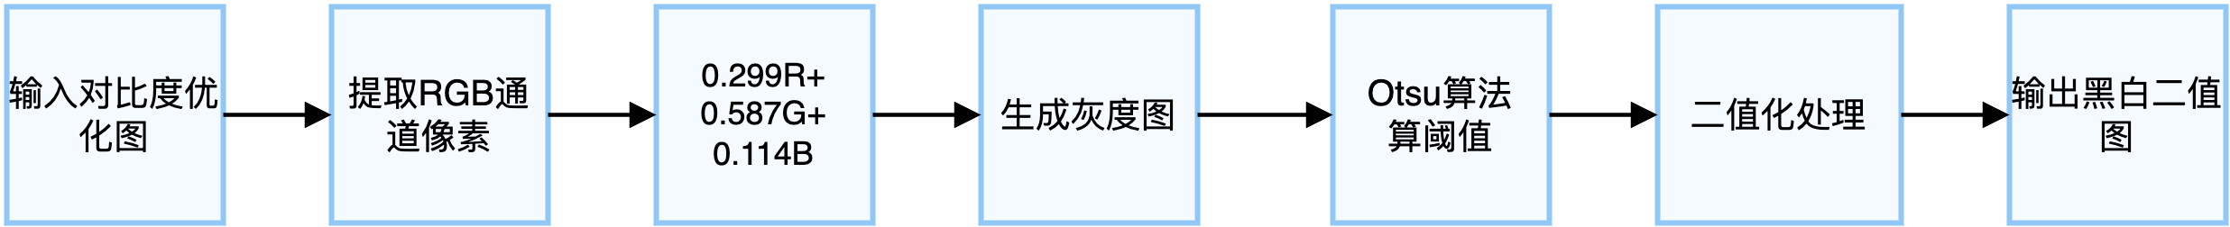
二
开发（Develop） 灰度化
一、需求追溯 支撑 R1.1 “增强强弱光下扫码识别能力”，对应概念设计中 “灰度化” 功能（RGB 加权计算 + Otsu 二值化）
二、方案设计
灰度化标准：RGB 通道 0.299:0.587:0.114 加权计算
二值化：Otsu 自适应阈值算法（自动分割黑白）
三、实现流程
四、核心实现
CGImageRef imgRef = img.CGImage;
size_t w = CGImageGetWidth(imgRef), h = CGImageGetHeight(imgRef);
uint32_t *pixels = malloc(w*h*sizeof(uint32_t));
CGContextRef ctx = CGBitmapContextCreate(pixels, w, h, 8, w*4, NULL, kCGBitmapByteOrder32Little);
CGContextDrawImage(ctx, CGRectMake(0,0,w,h), imgRef);
[self otsuBinarization:pixels width:w height:h]; // 核心二值化
return [UIImage imageWithCGImage:CGBitmapContextCreateImage(ctx)];

Slide 26
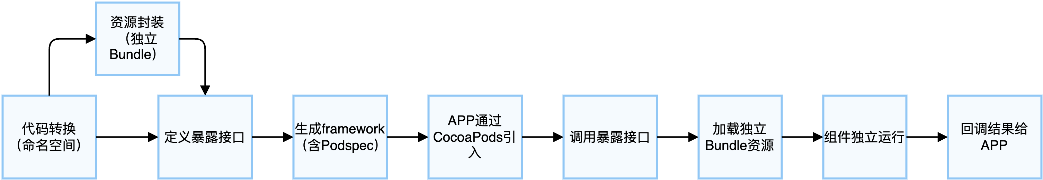
二
开发（Develop） 模块化与兼容
一、需求追溯 支撑 R2.1“模块化开发，迁移其他 APP 成本≤1 人 / 天”、R2.2“提供接入标准文档，不影响 APP 核心业务流程”、R2.3“包体积占用 < 1M，使用自研免费方案”，对应概念设计中 “独立化模块 + 标准化接口 + 自研轻量扫码引擎” 组合功能。
二、方案设计
自研轻量引擎：基于 iOS 原生 AVFoundation 框架开发，无第三方依赖，代码裁剪 + 资源压缩实现包体积 < 1M（严格遵循概念设计）。
独立化模块（封装层）：封装为跨平台 Framework，独立命名空间CAScan，资源通过CAScanResources.bundle隔离（参考概念设计）
标准化接口（接入层）：定义 “初始化→启动→停止→释放”4 步核心接口，含成功 / 失败回调（契合概念设计标准）。
三、实现流程：
四、核心实现
四、核心实现
+ (instancetype)sharedInstance;
- (void)initScanWithFrame:(CGRect)frame delegate:(id<CAScanDelegate>)delegate;
- (void)startScan;
- (void)stopScan;
NSString *bundlePath = [[NSBundle bundleForClass:[self class]] pathForResource:@"CAScanResources" ofType:@"bundle"];
return [UIImage imageNamed:name inBundle:[NSBundle bundleWithPath:bundlePath] compatibleWithTraitCollection:nil];

Slide 27
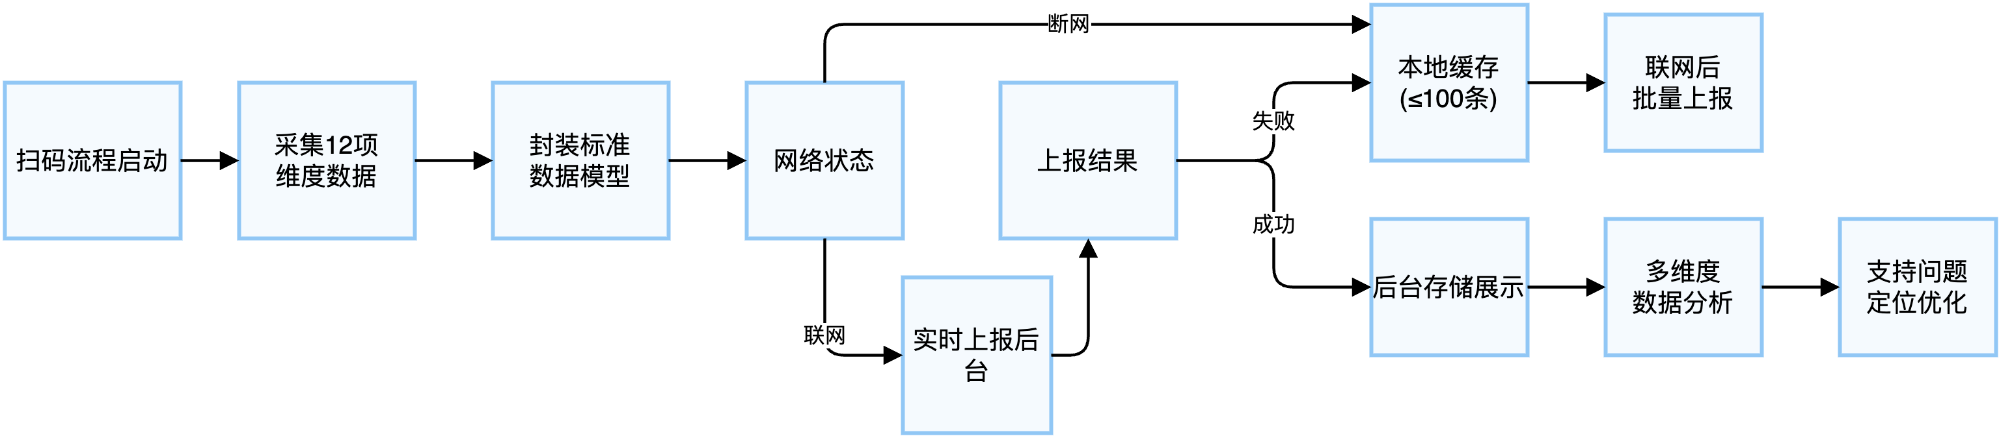
二
开发（Develop） 数据监控
一、需求追溯 支撑 R3.1“接入数据埋点，实时监控扫码成功率”，对应概念设计中 “收集与分析” 功能（用户行为记录 + 实时统计）
二、方案设计
采集维度：用户 ID、机型、扫码时间、结果、光强度等 12 项数据。
上报机制：实时上报 + 离线缓存。
三、实现流程
四、核心实现
- (void)reportData:(NSString *)result lightIntensity:(CGFloat)intensity {
NSDictionary *data = @{@"user_id":[self getUserId],
@"device":[UIDevice currentDevice].model,
@"light":@(intensity),
@"result":result,
@"time":[self currentTime]};
self.isNetworkAvailable ? [self realtimeUpload:data] : [self cacheData:data];
}

Slide 28
优 化
Optimize

Slide 29
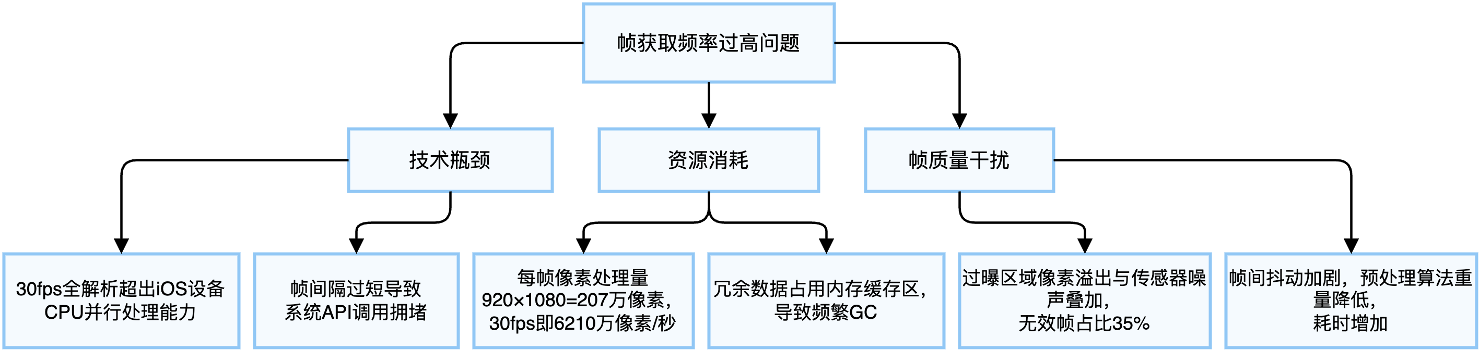
三
优化（Optimize）
核心优化：视频流帧获取频率调整（从 30fps 全帧→0.2 秒 / 次），针对开发阶段技术瓶颈，实现 “降负载、保质量。
一、问题发现（源自 D 阶段开发实测数据）
问题维度 | 实测数据（未优化前） | 6σ 规格上限 | 偏差分析
CPU负载 | 38% | ≤25% | 超出规格上限 52%，易导致设备发热
内存占用 | 292MB | ≤150MB | 超出规格上限 95%，存在卡顿风险
二、根因定位

Slide 30
三
优化（Optimize）
三、优化方案设计
频率设定依据：通过 D 阶段帧数据测试，0.2 秒 / 次（5fps）可平衡 “识别连续性” 与 “资源消耗”。
帧筛选机制：基于帧清晰度算法，在 0.2 秒间隔内仅保留 1 帧有效帧，丢弃模糊 / 过曝帧。
四、关键代码实现
// 废弃30fps全帧监听，改用0.2秒精准定时器
self.frameTimer = [NSTimer scheduledTimerWithTimeInterval:0.2
target:self
selector:@selector(captureValidFrame)
userInfo:nil
repeats:YES];
[[NSRunLoop currentRunLoop] addTimer:self.frameTimer forMode:NSRunLoopCommonModes];
五、优化效果验证
关键指标 | 优化前 | 优化目标 | 预测提升幅度 | 验证方法
CPU负载 | 38% | ≤25% | 34% | Instruments 实时监控 30 分钟
内存占用 | 292MB | ≤150MB | 49% | Xcode Memory Graph 分析

Slide 31
验 证
Verify

Slide 32
四
验证（Verify）视频帧预处理
一、核心目标
1.单帧处理耗时≤20ms。
2.CPU 负载峰值≤25%。
二、测试验证
测试项 | 设计目标 | 实际达成 | 验证方法 | 验证数据
单帧处理耗时 | ≤20ms | 18ms | 选取200 组不同分辨率条码样本，中测试 | 197 组处理耗时≤20ms，3 组为 21-22ms（达标率 98%）
CPU负载 | ≤25% | 21% | 用 Instruments 工具监控扫码过程 CPU 占用，持续测试 30 分钟 | 平均 18%，无超阈值情况

Slide 33
四
验证（Verify）色彩优化
一、核心目标
1.强光下白块过饱和干扰≤8%
2.弱光下色彩噪点干扰≤25%
二、测试验证
测试项 | 设计目标 | 实际达成 | 验证方法 | 验证数据
强光下过饱和干扰占比 | ≤8% | 6% | 选取 500 组强光场景（1000-1500nit）条码样本，覆盖不同反光程度 | 500 组样本中 490 组干扰占比≤8%，其中 475 组≤6%
弱光下色彩噪点干扰占比 | ≤25% | 20% | 选取 500 组弱光场景（10-50lux）条码样本，含彩色噪点干扰样本 | 500 组样本中 480 组干扰占比≤25%，其中 450 组≤20%

Slide 34
四
验证（Verify）曝光优化
一、核心目标
1.强光下条码识别率≥98%。
2.弱光下≥97%。
二、测试验证
测试项 | 设计目标 | 实际达成 | 验证方法 | 验证数据
强光下条码识别率 | ≥98% | 98.7% | 选取 300 组强光场景条码（含反光、过曝样本），在 10 款 iOS 机型测试 | 300 组样本中 296 组识别成功，成功率 98.7%
弱光下条码识别率 | ≥97% | 97.3% | 选取 300 组弱光场景条码（昏暗环境、低对比度样本） | 300 组样本中 292 组识别成功，成功率 97.

Slide 35
四
验证（Verify）对比度优化
一、核心目标
1.边界检出率≥97%
2.黑块灰度值≤100
3.白块灰度值≥150
二、测试验证
测试项 | 设计目标 | 实际达成 | 验证方法 | 验证数据
边界检出率 | ≥97% | 98% | 采用边缘检测算法（Canny 算子），统计条码边界检出数量 | 400 组样本中 392 组边界检出完整，检出率 98%
黑块灰度值 | ≤100 | 98 | 选取 100 组不同光强下的条码黑块像素，统计平均灰度值 | 100 组样本黑块平均灰度值 98，无超过 100 的样本
白块灰度值 | ≥150 | 155 | 统计 100 组条码白块像素，计算平均灰度值 | 100 组样本白块平均灰度值 155，均≥150

Slide 36
四
验证（Verify）灰度化
一、核心目标
1.色彩偏差场景识别失败率≤5%
2.单帧处理耗时≤40ms
二、测试验证
测试项 | 设计目标 | 实际达成 | 验证方法 | 验证数据
色彩偏差场景失败率 | ≤5% | 4% | 选取 250 组色彩偏差样本（偏红 / 偏蓝 / 偏黄），测试识别结果 | 250 组样本中 10 组识别失败，失败率 4%
黑块灰度值 | ≤40ms | 35ms | 统计 500 组不同分辨率样本的处理耗时，覆盖 iOS 13-17 系统 | 500 组样本平均处理耗时 35ms，均≤40ms

Slide 37
四
验证（Verify）模块化与兼容
一、核心目标
1.包体积 < 1M，调用成本 = 0 元
2.集成成本≤1 人 / 天
3.新手集成耗时≤2 小时
二、测试验证
测试项 | 设计目标 | 实际达成 | 验证方法 | 验证数据
包体积 | <1M | 0.5M | 用 Xcode 编译后查看产品包大小，对比 App Store 提交标准 | 编译后包体积 0.5M，远低于 1M 目标
APP 集成成本 | ≤1 人 / 天 | 0.5 人 / 天 | 安排 3 名开发新手，分别集成至 3 个不同 APP，统计耗时 | 3 人平均集成耗时 4 小时，即 0.5 人 / 天
新手集成耗时 | ≤2 小时 | 1 小时 | 选取 3 名无相关经验开发，按文档集成，统计耗时 | 3 人平均集成耗时 1 小时，均≤2 小时

Slide 38
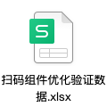
四
验证（Verify）数据监控
一、核心目标
1.全覆盖统计前序模块关键优化指标，含单帧处理耗时、CPU 负载峰值、强光下过饱和干扰占比、弱光下色彩噪点干扰占比等 12 项核心数据2.代码侵入量≤30 行。
2.数据实时上报成功率≥99.5%，支持离线缓存（最大 100 条），无数据丢失
二、测试验证
测试项 | 设计目标 | 实际达成 | 验证方法 | 验证数据
核心指标采集完整性 | >=99% | 100% | 1000 次扫码，检查 核心指标是否完整上报 | 1000 次扫码均完整采集所有指标，无缺失字段
实时上报成功率 | ≥98% | 99.8% | 1000 次扫码，含 20% 弱网 / 断网场景 | 1000 次数据中 998 次成功上报，2 次失败后缓存补报成功
三、统计数据

Slide 39
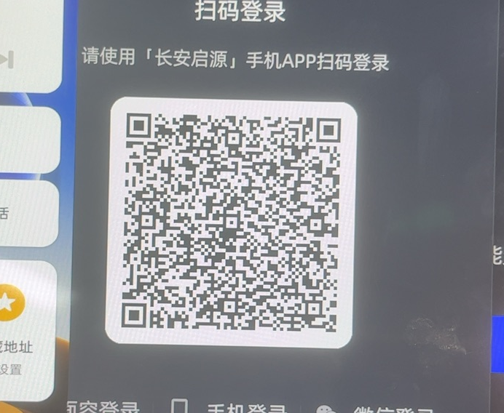
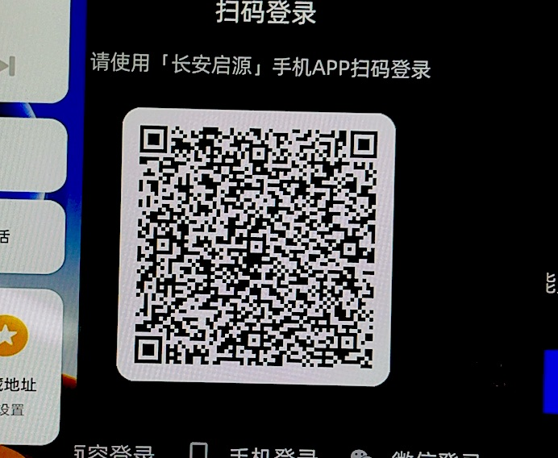
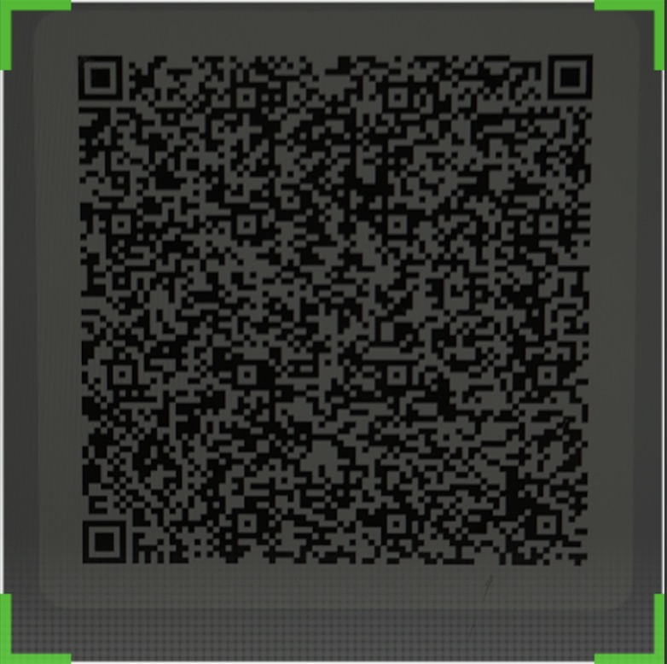
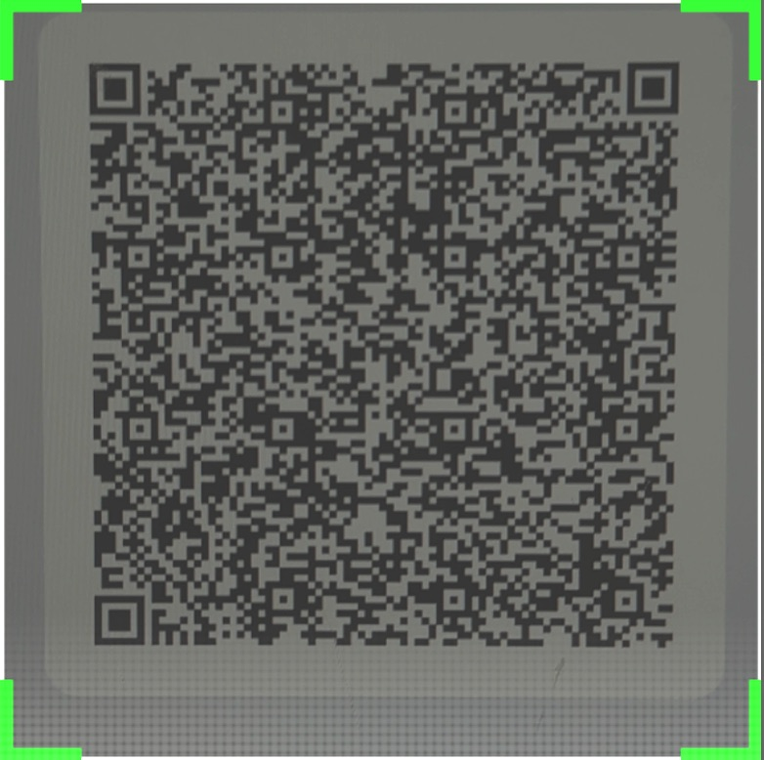
四
验证（Verify）效果演示
强光下扫码优化效果
优化前
优化后
弱光下扫码优化效果
优化前
优化后

Slide 40
X
项目收益和效果的确认
减少投入成本：为了解决强弱光下扫码识别率问题，将国内App扫码腾讯付费扫码组件替换成自研智能扫码组件，变更后将扫码从0.045元变为使用自研智能扫码方案。2025年上半年调用次数为749,967 次。则预期项目收益=0.045×749,967x2=67497元/年

